Slide 1
সকল শিক্ষার্থীকে
স্বাগতম

Slide 2
পরিচিতি
শিক্ষক পরিচিতি
জাহিদুল ইসলাম
সহকারী শিক্ষক
নলিয়ান মাধ্যমিক বিদ্যালয়
দাকোপ, খুলনা
মোবাঃ নং- ০১৯৪৩৫১৩৬৪৬
পাঠ পরিচিতি
শ্রেণি: ৮ম
বিষয়: বাংলা ১ম পত্র
অধ্যায় –11
সময়: ৫০ মিনিট

Slide 3
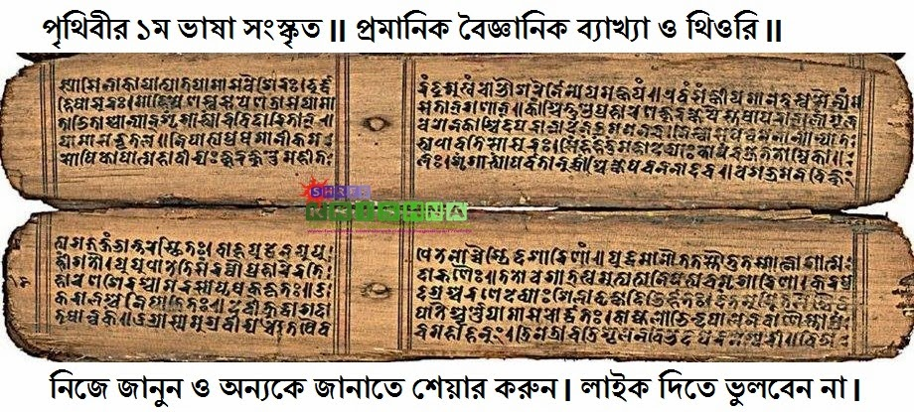
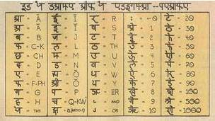
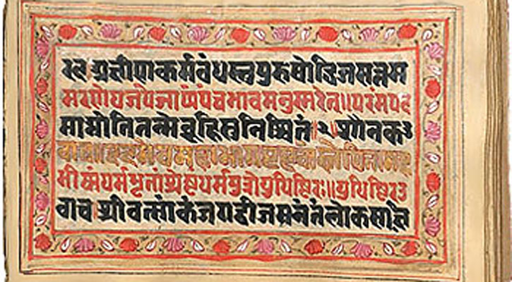
সংস্কৃত ভাষাকে
সংস্কৃত ভাষা
প্রাকৃত ভাষা

Slide 4
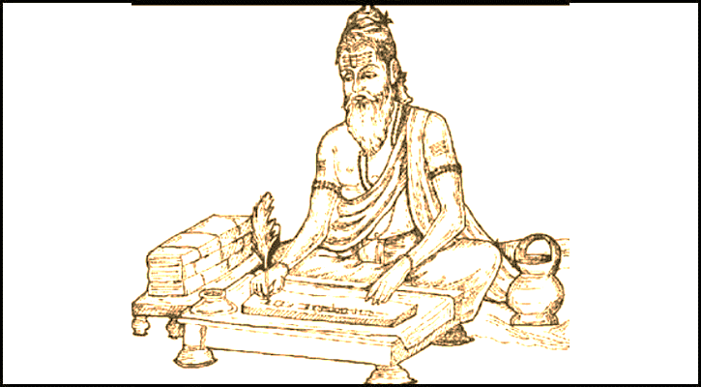
বাংলা ভাষার জন্মকথা
(দ্বিতীয় অংশ)
হুমায়ুন আজাদ

Slide 5
শিখনফল
এই পাঠ শেষে শিক্ষার্থীরা-
১. নির্বাচিত অংশটুকু (কিন্তু নানা রকম-------ভাষা বিধিবদ্ধ হয়েছিল) শুদ্ধ উচ্চারণে পড়তে পারবে।
২. নতুন শব্দগুলোর অর্থসহ বাক্য ও অনুচ্ছেদ গঠন করতে পারবে।
3. ভারতীয় আর্যভাষার বিভিন্ন শ্রেণিতে বিভক্ত হওয়ার কারণ ব্যাখ্যা করতে পারবে।
৪. ঋগ্বেদের মন্ত্র থেকে শুরু করে বৈদিক ভাষা পর্যন্ত এর ক্রমবিকাশ ব্যাখ্যা করতে পারবে।

Slide 6
আদর্শ পাঠ
কিন্তু নানা রকম প্রাকৃত ছিল ভারতবর্ষের বিভিন্ন অঞ্চলে। তাহলে কোন প্রাকৃত থেকে উদ্ভব ঘটেছিল বাংলার? এ সম্পর্কে প্রথম স্পষ্ট মত প্রকাশ করেন জর্জ আব্রাহাম গ্রিয়ারসন। বহু প্রাকৃতের একটির নাম মাগধী প্রাকৃত। মাগধী প্রাকৃতের কোনো পুর্বাঞ্চলীয় রূপ থেকে জন্ম নেয় বাংলা ভাষা।

Slide 7
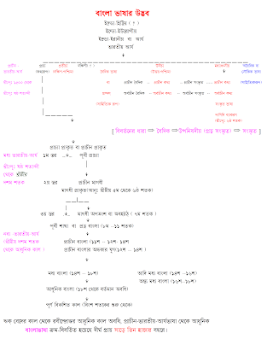
সরবপাঠ

Slide 8
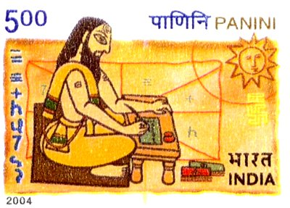
শব্দার্থসমূহ শিখে নিই
যা বোঝা কঠিন
দুর্বোধ্য
বিধিবদ্ধ
নিয়ম দ্বারা শাসিত
বেদ
ধর্মগ্রন্থ

Slide 9
জোড়ায় কাজ
দুর্বোধ্য
বিধিবদ্ধ
বেদ
বৈদিক ভাষা
আর্যভাষা

Slide 10
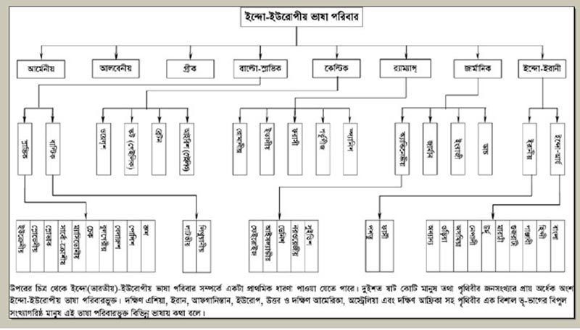

Slide 11
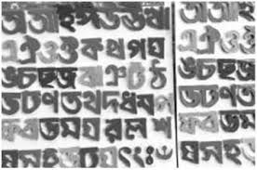
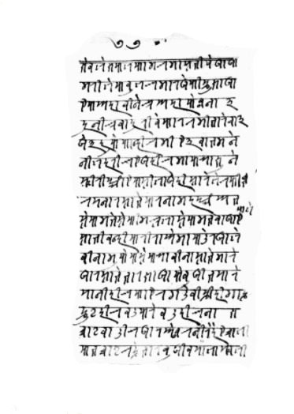
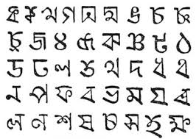

Slide 13
ঋগ্বেদ থেকে বৈদিক ভাষার বিবর্তন
ঋগ্বেদের মন্ত্র
মুখে মুখে ব্যবহৃত
শতাব্দীর পর শতাব্দী
বৈদিক ভাষার ব্যবহার
ভাষার বদল
ক্রমশ দুর্বোধ্য হয়ে ওঠা
বেদের ভাষা / বৈদিক ভাষা

Slide 14
দলীয় কাজ
ক দল
খ দল
ভারতীয় আর্যভাষা কিভাবে বিভিন্ন শ্রেণিতে বিভক্ত হয়ে পড়ে ?
ঋগ্বেদের মন্ত্র থেকে শুরু করে বৈদিক ভাষা পর্যন্ত এর ক্রমবিকাশ সম্পর্কে ৫ টি বাক্য লেখ।

Slide 15
মূল্যায়ন
কোন প্রাকৃত থেকে বাংলা ভাষার উদ্ভব ঘটেছিল এ সম্পর্কে
প্রথম স্পষ্ট মত প্রকাশ করেন কে ?
ভারতীয় আর্যভাষার প্রাচীন ভাষাগুলোকে কী বলা হয় ?
প্রাচীন ভারতীয় আর্যভাষার প্রাচীন রূপ পাওয়া যায় কোন মন্ত্রগুলোতে ?
এক সময় সাধারণ মানুষের কাছে কোন ভাষা দুর্বোধ্য হয়ে ওঠে ?
নানা নিয়ম বিধিবদ্ধ করে ব্যাকরণবিদরা যে মানসম্পন্ন ভাষা তৈরি করেন তার নাম কী?

Slide 16
অ্যাকশন বাটন ব্যবহার করে নিচের প্রশ্ন দুটির উত্তর দাও
সংস্কৃত ভাষার অর্থ হলো-
বিধিবদ্ধ
পরিশীলিত
শুদ্ধ ভাষা
নিচের কোনটি সঠিক ?
ক. i
খ. ii
গ. iও ii
ঘ. i, ii ও iii
ঋগ্বেদের মন্ত্রগুলো লিখিত হয়েছিল -
যিশুখ্রিষ্টের জন্মের আগে
যিশুখ্রিষ্টের জন্মের পরে
১০০০ খ্রিষ্টপূর্বাব্দে
উত্তর সঠিক হয়েছে
আবার চেষ্টা কর
নিচের কোনটি সঠিক ?
ক. i
খ. ii
গ. iও ii
ঘ. i ও iii

Slide 17
বাড়ির কাজ
সংস্কৃত ভাষার উদ্ভব কিভাবে হয়েছিল ? ব্যাখ্যা কর।

Slide 18
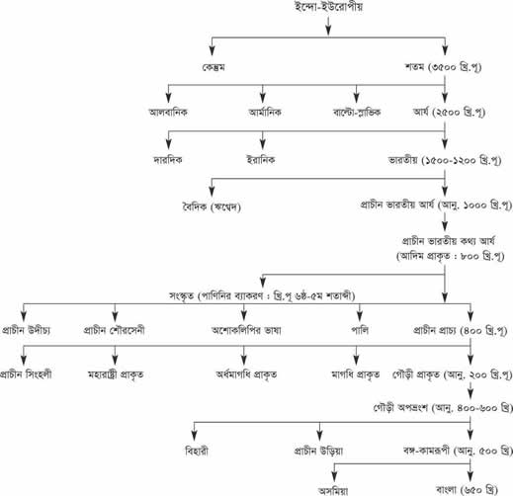
সকল শিক্ষার্থীকে
ধন্যবাদ

